Slide 1
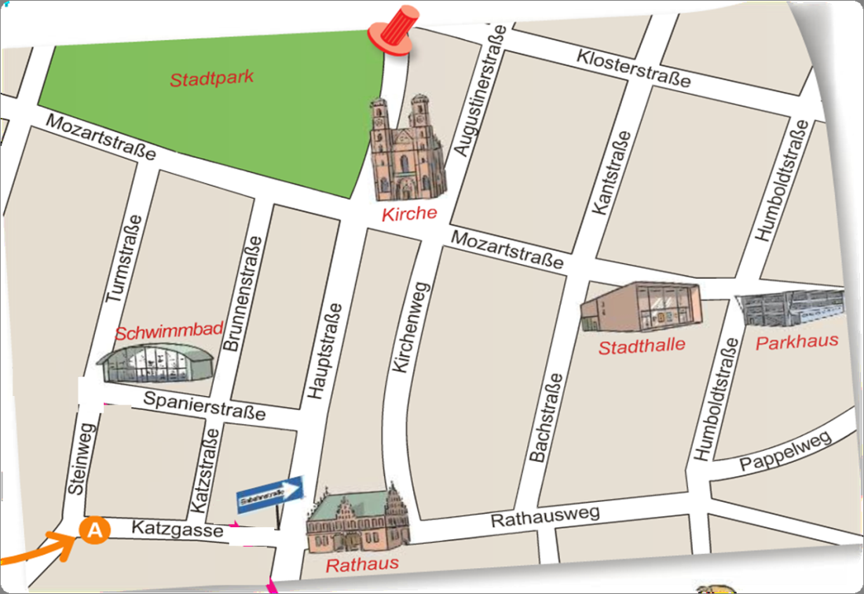
NACH DEM WEG FRAGEN
Notes:
<number>

Slide 2

Notes:
<number>

Slide 3

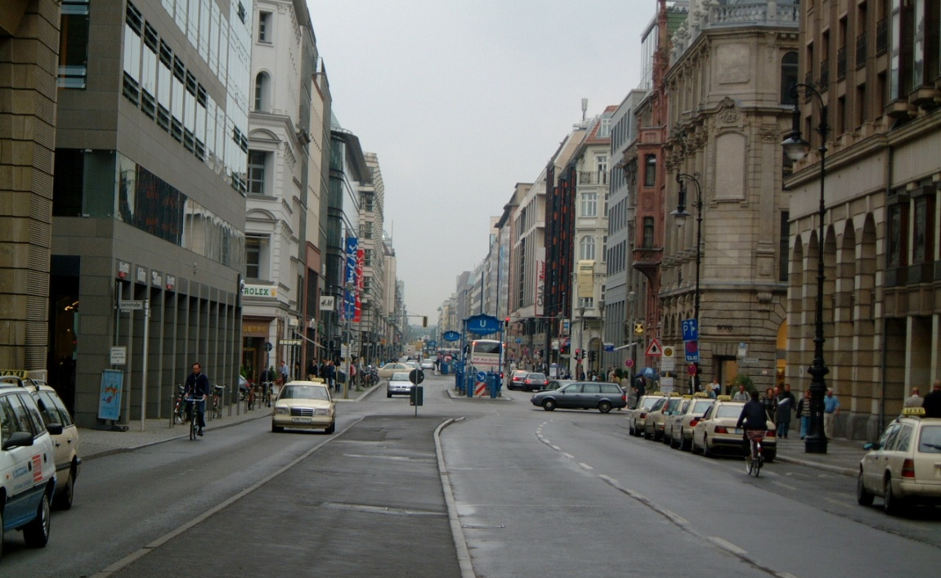
die Straße
Notes:
<number>

Slide 4
Notes:
<number>

Slide 5

die Kirche
Notes:
<number>

Slide 6
Notes:
<number>

Slide 7
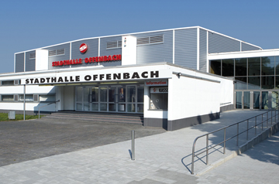
die Stadthalle
Notes:
<number>

Slide 8
Notes:
<number>

Slide 9
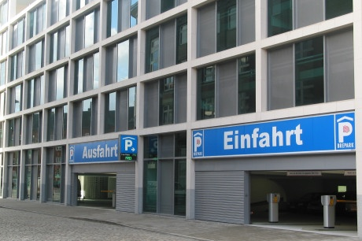
das Parkhaus
Notes:
<number>

Slide 10
Notes:
<number>

Slide 11
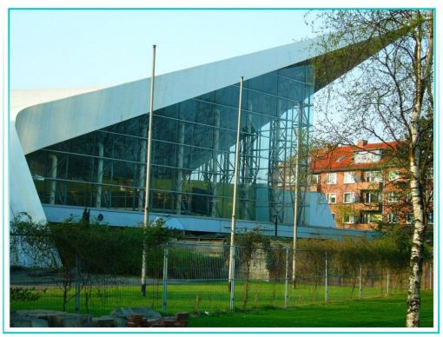

das Schwimmbad
Notes:
<number>

Slide 12
Notes:
<number>

Slide 13
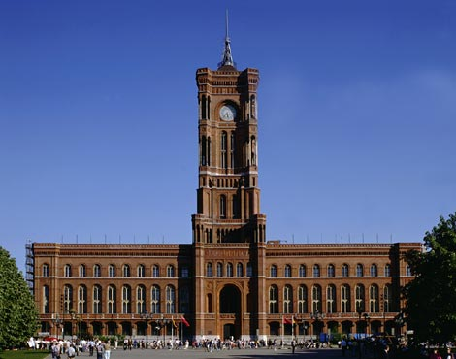
das Rathaus
Notes:
<number>

Slide 14
Notes:
<number>

Slide 15
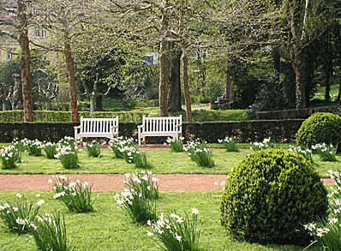
Der Stadtpark
Notes:
<number>

Slide 16





Notes:
<number>

Slide 17
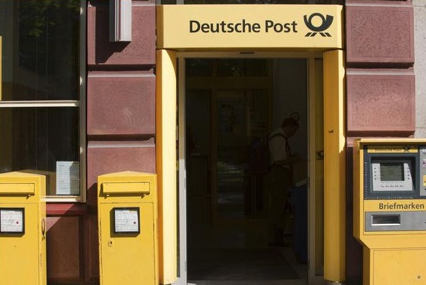
Die Post
Notes:
<number>

Slide 18
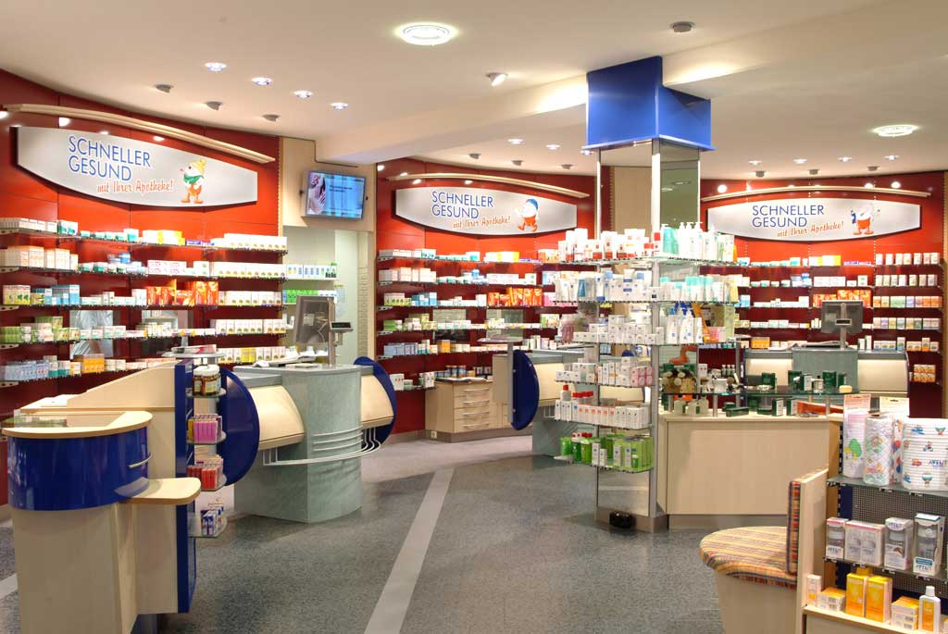
Die Apotheke
Notes:
<number>

Slide 19
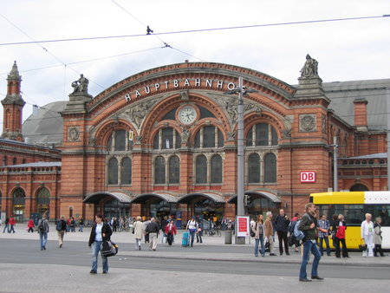
Der Bahnhof
Notes:
<number>

Slide 20

Notes:
<number>

Slide 21


Ich gehe geradeaus.
Ich fahre geradeaus.
Notes:
<number>

Slide 22
Ich gehe nach rechts.
Ich fahre nach rechts.
Notes:
<number>

Slide 23
Ich gehe nach links.
Ich fahre nach links.
Notes:
<number>

Slide 24

HÖR GUT ZU!
(Arbeitsblatt)
Notes:
<number>

Slide 25



Nach dem Weg fragen – Dialog 1
 Wie viele Personen hörst du?
    1  2  3  4  5  6
…………………. …………………. …………………. ………………….
 Welche Eigennamen hörst du? (Vorname / Familienname / Stadt / Land …)
.............................................................................................................................
.............................................................................................................................
 Welche Wörter verstehst du?
.............................................................................................................................
.............................................................................................................................
 Kannst du jetzt alle Informationen assoziieren?

Slide 26
HÖR GUT ZU!
(Übungsheft Seite 64)
Notes:
<number>

Slide 27
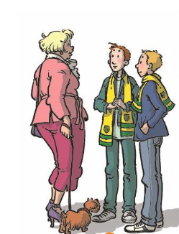
Dialog 1
Was suchen die Jugendlichen? Warum?
Die zwei Jugendlichen suchen die Stadthalle.
Sie wollen ein Handballspiel sehen.
Notes:
<number>

Slide 28
Dialog 1
Notes:
<number>

Slide 29
HÖR GUT ZU!
(Arbeitsblatt)
Notes:
<number>

Slide 30
Nach dem Weg fragen – Dialog 2
 Wie viele Personen hörst du?
    1  2  3  4  5  6
…………………. …………………. …………………. ………………….
 Welche Eigennamen hörst du? (Vorname / Familienname / Stadt / Land …)
.............................................................................................................................
.............................................................................................................................
 Welche Wörter verstehst du?
.............................................................................................................................
.............................................................................................................................
 Kannst du jetzt alle Informationen assoziieren?

Slide 31
HÖR GUT ZU!
(Übungsheft Seite 64)
Notes:
<number>

Slide 32
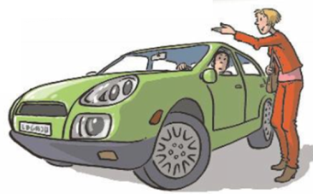
Dialog 2
2
1
3
4
Notes:
<number>

Slide 33
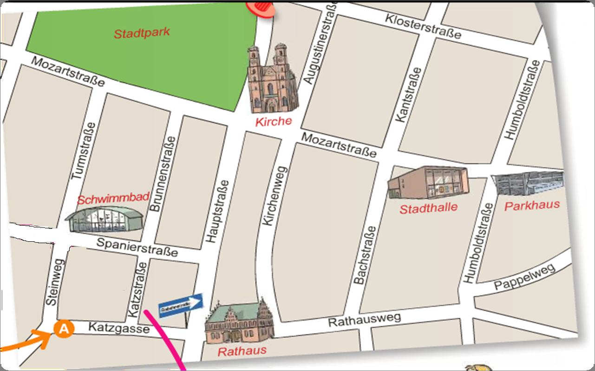
Notes:
<number>

Slide 34
Notes:
<number>

Slide 35
Notes:
<number>

Slide 36
Notes:
<number>

Slide 37

Je m‘excuse POLIMENT :
 Entschuldigung!
Je DEMANDE MON CHEMIN :
 Wo ist die Stadthalle / der Stadtpark / das Rathaus.
 Ich suche die Stadthalle / den Stadtpark / das Rathaus.
 Wie komme ich zur Stadthalle?
Wie komme ich zum Stadtpark?
Wie komme ich zum Rathaus?
J‘indique un CHEMIN :
 Geh / Fahr geradeaus! ()
Geh / Fahr nach links! ( )
 Geh / Fahr nach rechts! ( )
Notes:
<number>

